Slide 1
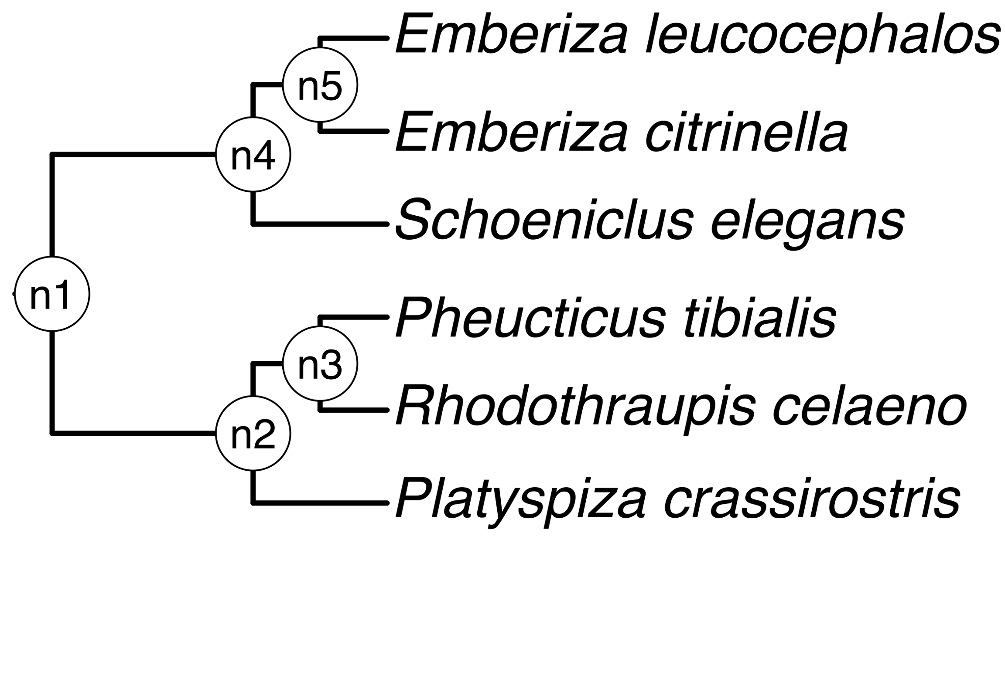

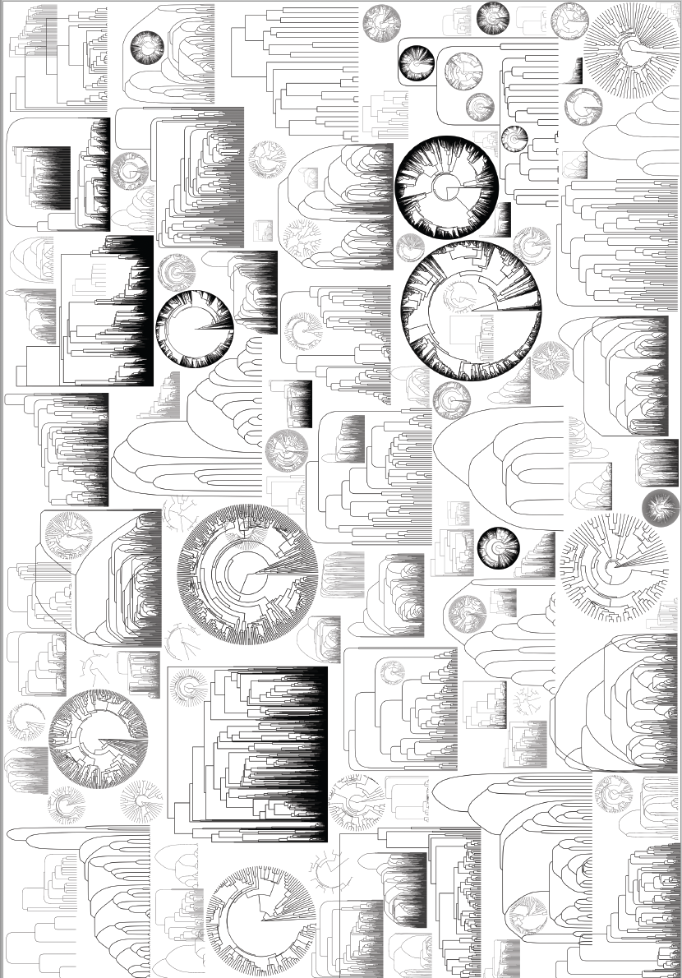
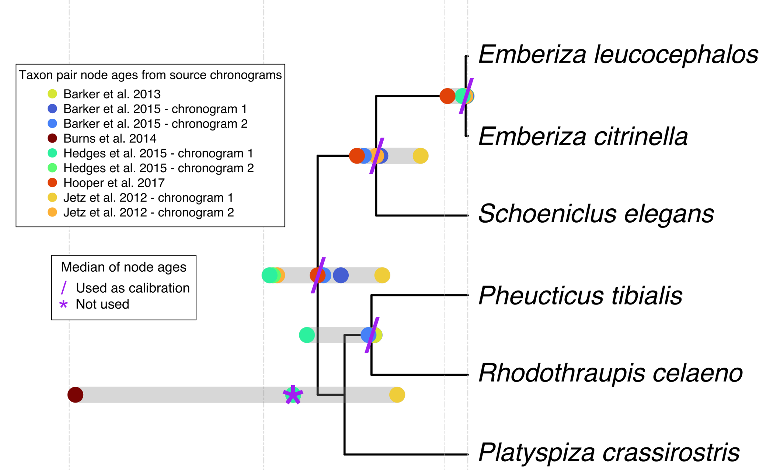
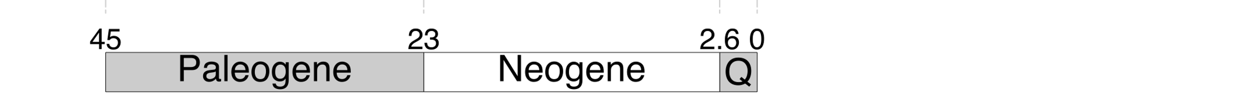
a)
Pheucticus tibialis
Rhodothraupis celaeno
Emberiza citrinella
Emberiza leucocephalos
Emberiza elegans
Platyspiza crassirostris
b)
P. tibialis
R. celaeno
E. citrinella
E. leucocephalos
Schoeniclus elegans
P. crassirostris
d)
c)
Hooper et al. 2017
Barker et al. 2013
Burns et al. 2014
*
*
*
Barker et al. 2015
Hedges et al. 2015
Jetz et al. 2012
chronogram 1
chronogram 1
chronogram 1
chronogram 2
chronogram 2
chronogram 2
*
*
*
g)
e) Table 1.
f) Table 2.

